Slide 1



Composite
Duvan Guia

Slide 2
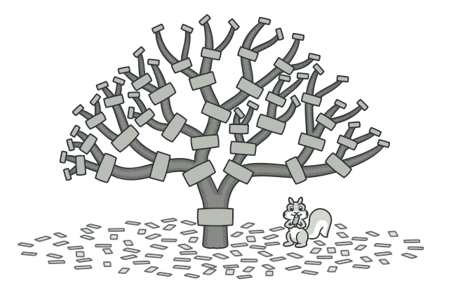
proposito
Permite componer objetos en estructuras de árbol, representadas en clases primitivas y compuestas que los clientes trataran de manera uniforme.

Slide 3
Aplicabilidad
Se quiere que los clientes sean capaces de omitir las diferencias entre composiciones de objetos y objetos individuales

Slide 4
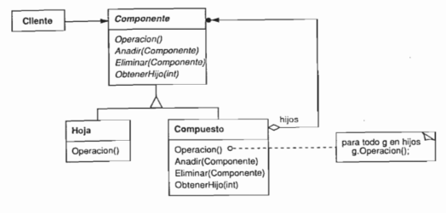
Participantes
Componente:
Es la interfaz de los objetos de la composición
Declara el comportamiento que es común a todas las clases
Hoja
Representa y define el comportamiento los objetos individuales
Compuesto:
Declara el comportamiento que los componentes que tienen hojas
Cliente
Manipula los objetos a travez de la interfaz Componente

Slide 5
Concecuencias
Se dificulta la restricción de los componentes en un compuesto.
El cliente puede tratar de manera uniforme a todos los componentes
Facilita el añadir nuevos tipos de componentes

Slide 6
Ejemplo
Se requiere simular la fabricación de productos en una empresa puesto que no se sabe que valor tiene los productos, en donde un producto puede o no estar formado por varios productos, para ello se cuenta con materia prima (Hojas) y los productos fabricados (compuesto)

